Slide 1
Борисов Александр Иванович учитель ОБЖ и физической культуры МАОУ «Петропавловская СОШ № 1»

Slide 2
«Соприкосновение с природой есть самое последнее слово всякого прогресса, науки, рассудка, здравого смысла, вкуса и отличной манеры»
Федор Достоевский

Slide 3
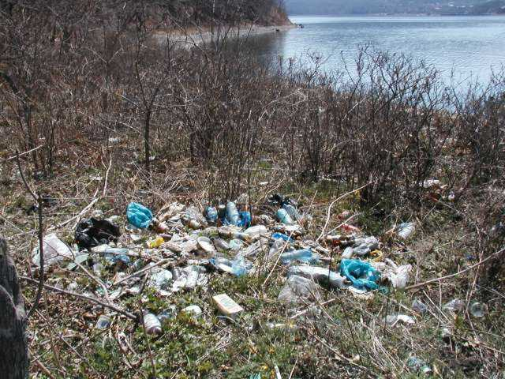
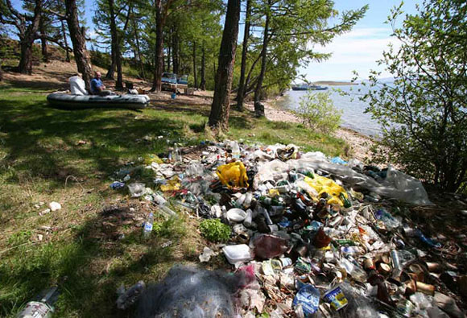

Slide 4
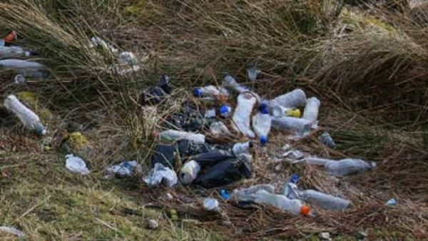
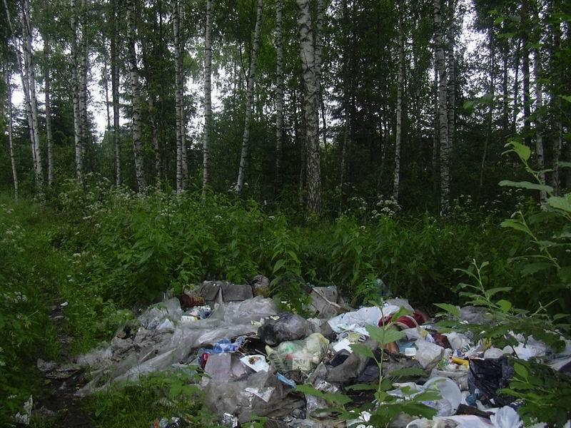

Slide 5
Сколько разлагается наш мусор
Пищевые отходы гниют – 1 месяц
Бумага офисная – 2 года
Фантики от конфет – 5 лет
Коробка из под молока – 5 лет
Носки - 5 лет
Окурок – 10-12 лет
Железная банка – 10-15 лет
Обувь – 25-40 лет
Разовая посуда – 50 лет
Покрышка -50-80 лет
Автоаккумуляторы -100 лет
Фольга – 100 лет
Электрическая батарейка – 110 лет
Пластиковые бутылки – 450 лет
Подгузники – 500 лет
Алюминиевые банки – 500 лет
Целлофановый пакет – 200-1000 лет
Стекло – 1000 лет

